Slide 1
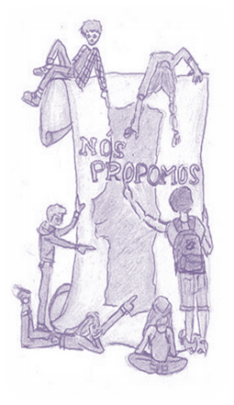
Acessibilidade

Slide 2
Como melhorar as acessibilidades de pessoas com mobilidade reduzida no Sabugal, englobando idosos e deficientes.C
No âmbito da disciplina de Geografia C , decidimos escolher este tema de trabalho, pelo facto de a nossa Cidade apresentar inúmeros problemas neste campo.
Com este trabalho pretendemos sensibilizar a população envolvente de modo a que nos unamos para que juntos possamos resolver este que é um problema na nossa região.
Esperamos passar esta mensagem e sensibilizar-vos no âmbito deste projeto .
“Um universo paralelo.
Quase invisivel para quem não quer ver”

Slide 3
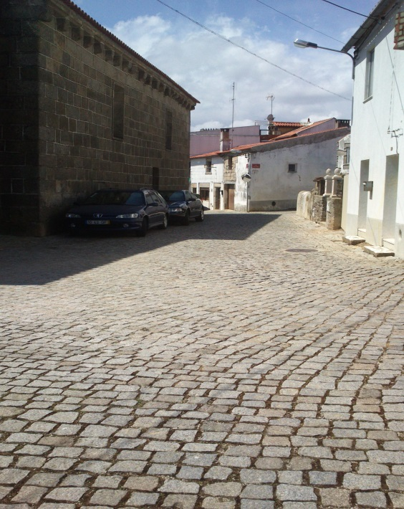
Espaço Público
Largo da Misericórdia
Informação da rua:
Tipologia da rua: Urbanizado
Largura mínima: 4.60 metros
Comprimento: 31.23 metros
Declive: <6%
Resumo:
Verifica-se que é necessário converter a rua em partilhada. O mobiliário urbano com localização incorreta deve ser corrigido. Existem elementos urbanos que prejudicam a passagem dos peões e que devem ser removidos.
“Deficiente…É aquele que não consegue modificar a sua vida, aceitando as imposições de outros”

Slide 4
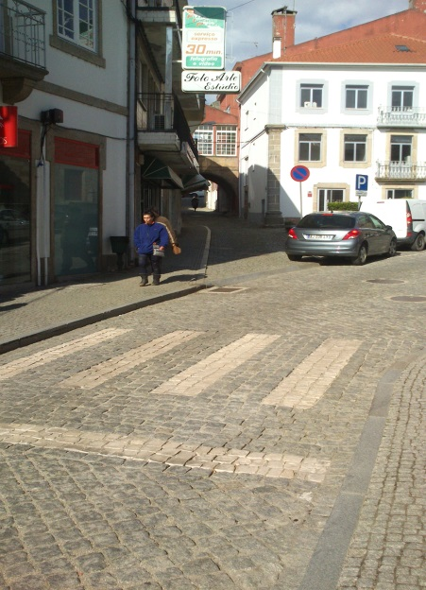
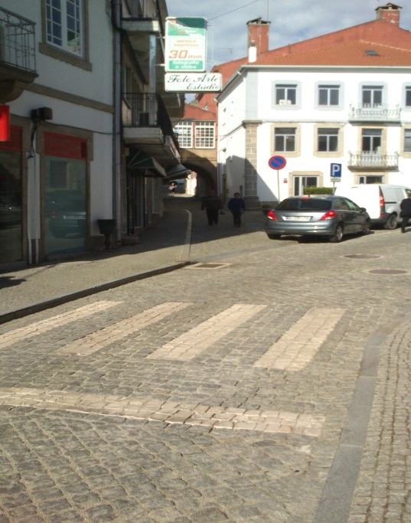
Rua 5 de Outubro
Informação da rua:
Tipologia da rua: urbanizado
Largura mínima: 7.20 metros
Comprimento: 10.38 metros
Declive: <6%
Resumo:
Verifica-se que não é necessário intervir ao nível dos passeios. É fundamental demolir rebaixamentos para peões existentes (desadequados), construir passadeiras sobrelevadas e colocar pavimento de alerta para invisuais. O mobiliário urbano que se encontra mal localizado deve ser corrigido. Não foi detetado nenhum elemento urbano que prejudique a acessibilidade.
“ Ou da sociedade em que vive, sem ter consciência de que é dono do seu destino”

Slide 5
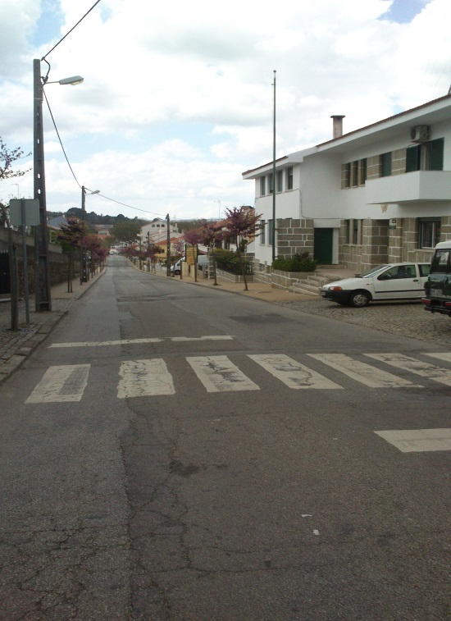
Avenida Infante Dom Henrique
Informação da Rua:
Tipologia da Rua: Urbanizado
Largura mínima: 10.30 metros
Comprimento: 121.71 metros
Declive: <6%
Resumo:
Verifica-se que é necessário proceder à ampliação de um dos passeios e à construção de outro. É fundamental construir pelo menos uma passadeira sobrelevada e colocar pavimento de alerta para individuais. Existe mobiliário urbano que deve ser relocalizado.
Existem elementos urbanos que prejudicam a passagem dos peões e que devem ser removidos.
“É o poder de aceitar uma vida “ sobre rodas””

Slide 6
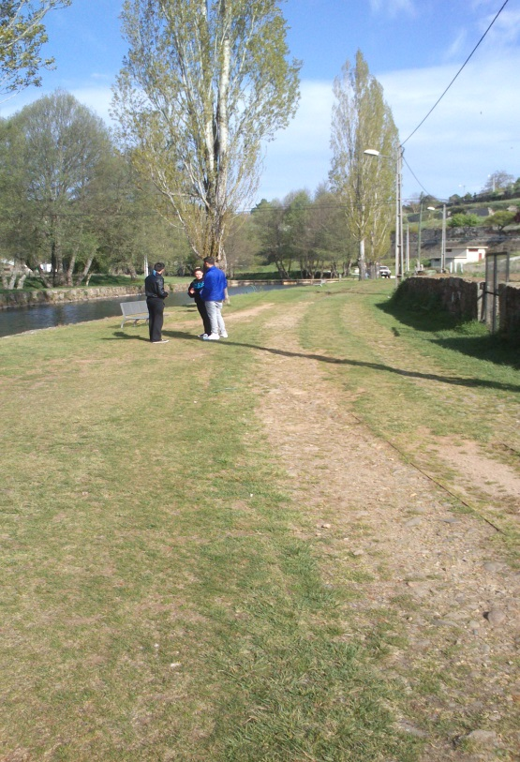
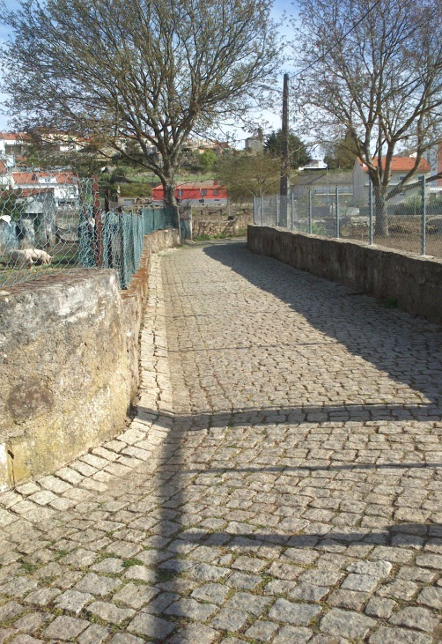
Rua do Rio Côa
Informação da rua:
Tipologia da rua: urbanizado
Largura mínima: 3.50metros
Comprimento: 181.60metros
Declive: <6%
Resumo:
Verifica-se que é necessário converter a rua em partilhada. O mobiliário urbano que se encontra mal localizado deve ser corrigido. Não foi detetado nenhum elemento urbano que prejudique a acessibilidade.
“ corações inteiros em que os corpos mutilados vão bem mais longe que corpos perfeitos em corações amputados”

Slide 7
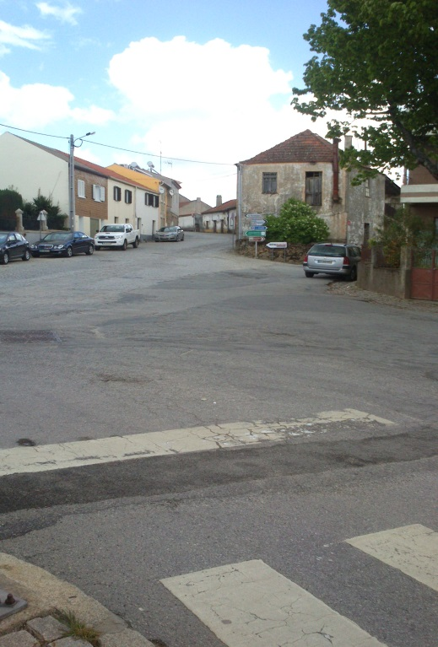
Rua Nuno Montemor
Informação da rua:
Tipologia da rua: urbanizado
Largura mínima: 15.40metros
Comprimento: 20.74metros
Declive: <6%
Resumo:
Verifica-se que é necessário proceder à construção de passeios com 1.50 metros de largura. Não é necessário intervir nos rebaixamentos para peões. O mobiliário urbano com localização incorreta deve ser corrigido.
“ É fazer de tudo, chegando aos limites do absurdo para evitar enfrentar a sua propria alma”

Slide 8
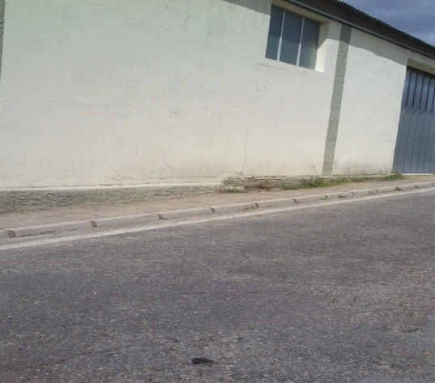
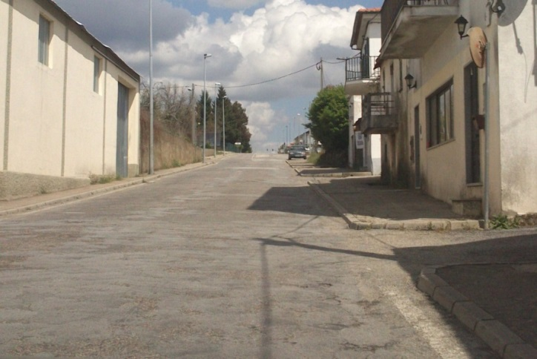
Avenida 25 de Abril
Informação da rua:
Tipologia da rua: urbanizado
Largura mínima: 7.50metros
Comprimento: 243.92metros
Declive: >=6% e <8%
Resumo:
Verifica-se que é necessário proceder à ampliação de passeios para 1.5 metros. É fundamental construir pelo menos uma passadeira e colocar pavimento de alerta para invisuais. O mobiliário urbano que se encontra mal localizado deve ser corrigido. Existem elementos urbanos que prejudicam a passagem dos peões e que devem ser removidos.
“ É crer que a força não vem da capacidade física, mas sim de uma vontade inabalável”

Slide 9
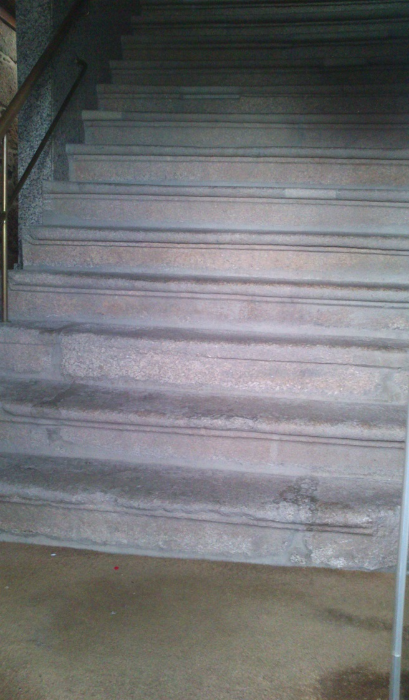
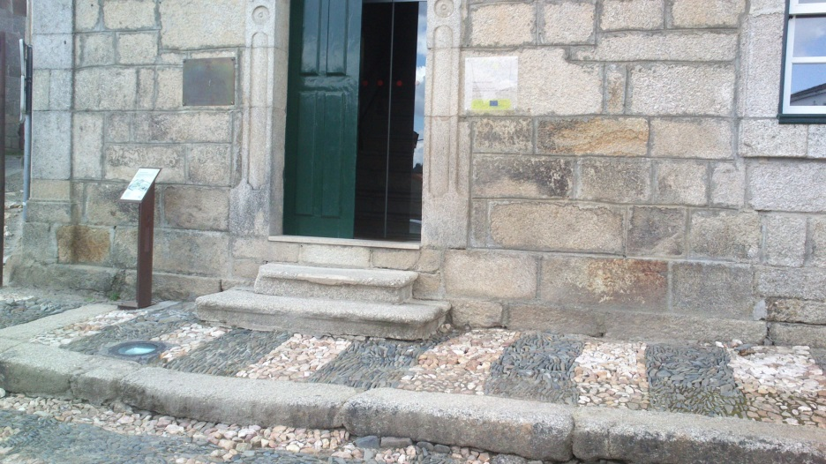
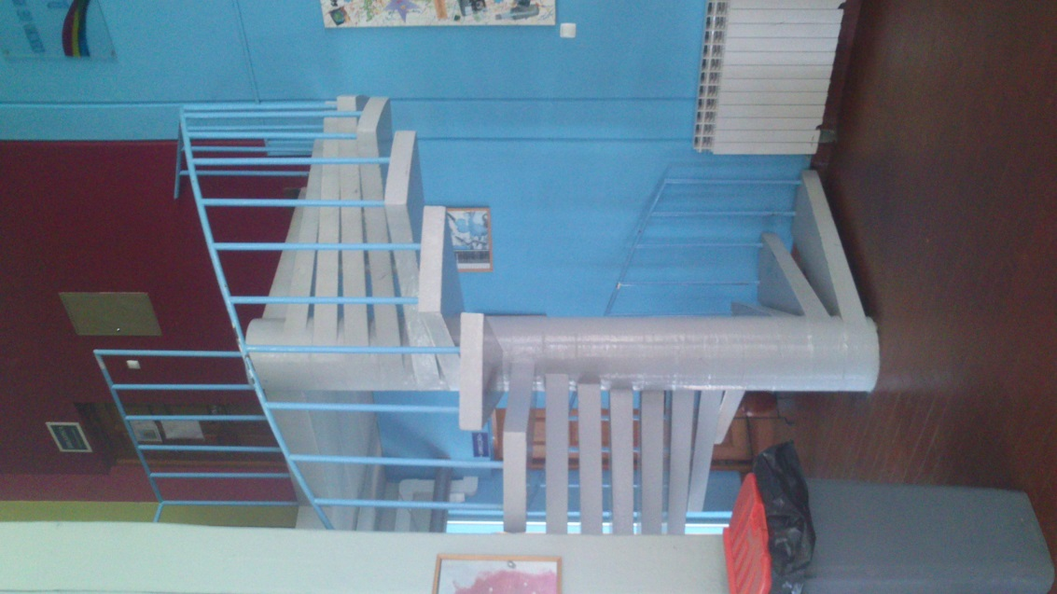
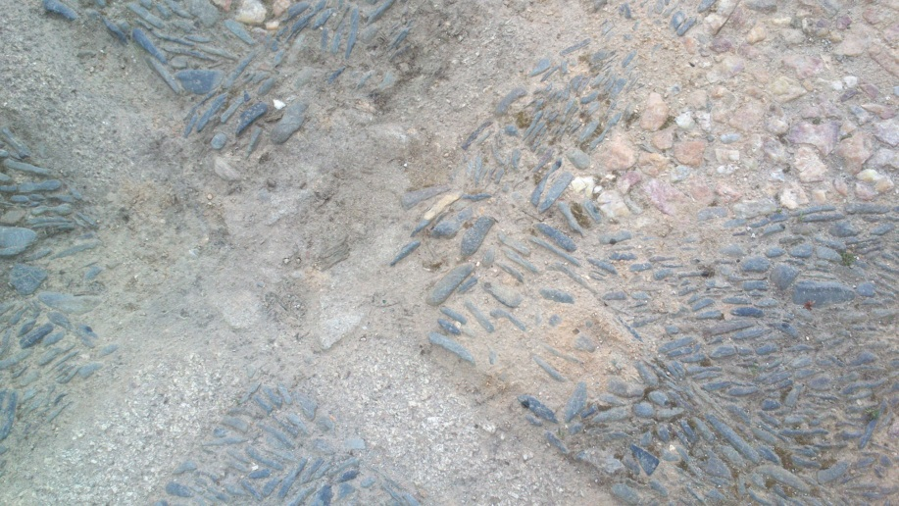
Camara Municipal
Biblioteca da escola
Degraus
“ É querer e não ter. Não ter não poder e não por não querer”
Escadaria no interior
Pavimento em mau estado

Slide 10
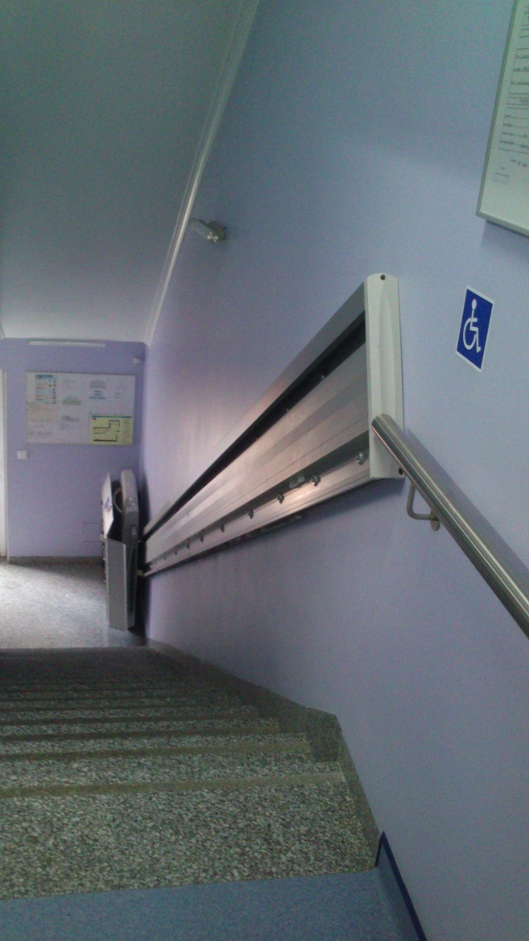
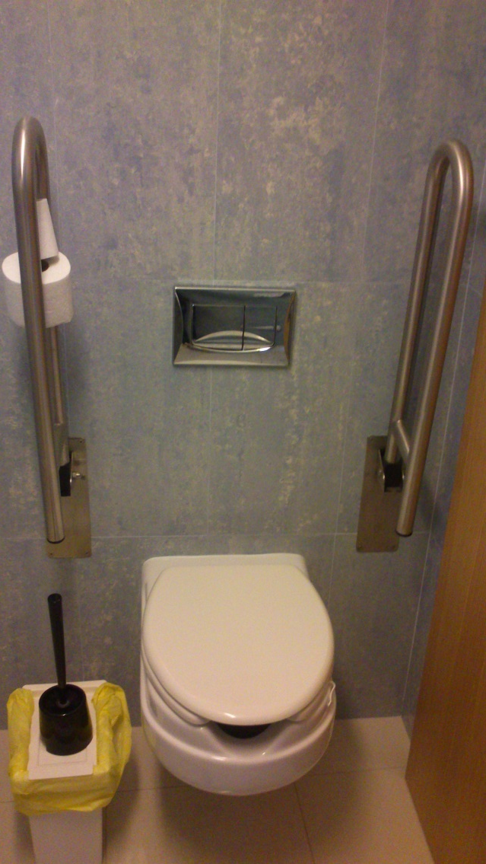
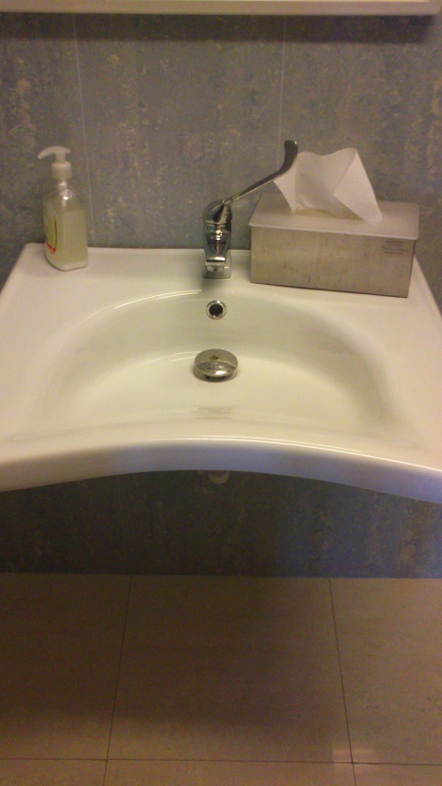
Porém…
“É ser diferente…”

Slide 11
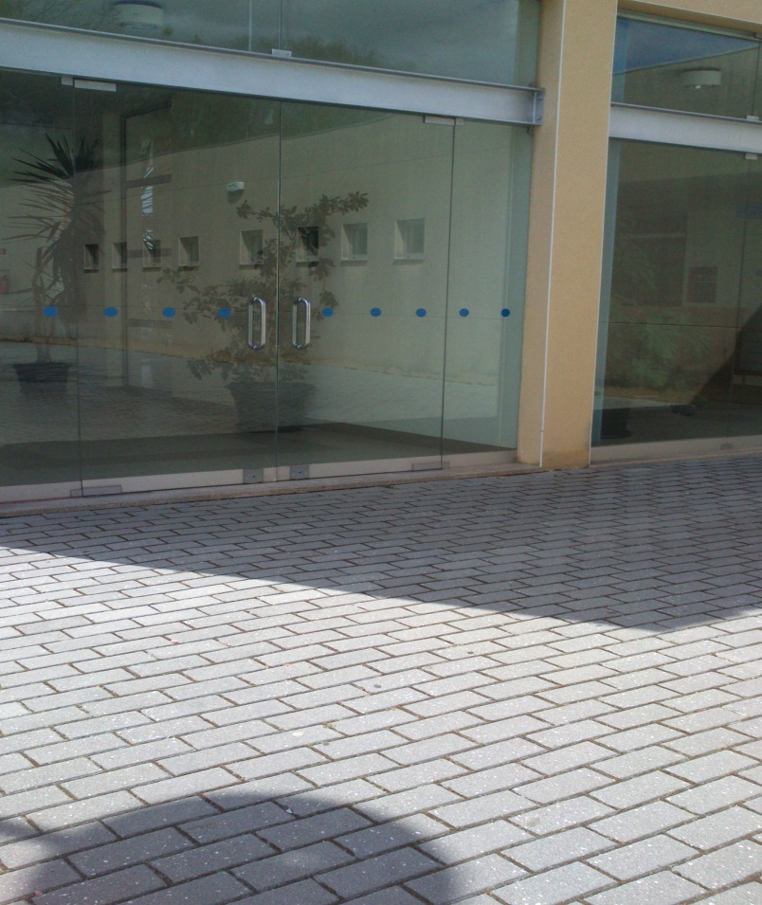
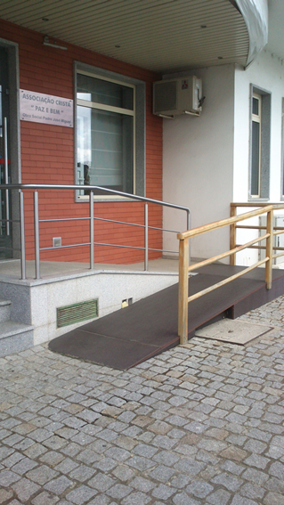
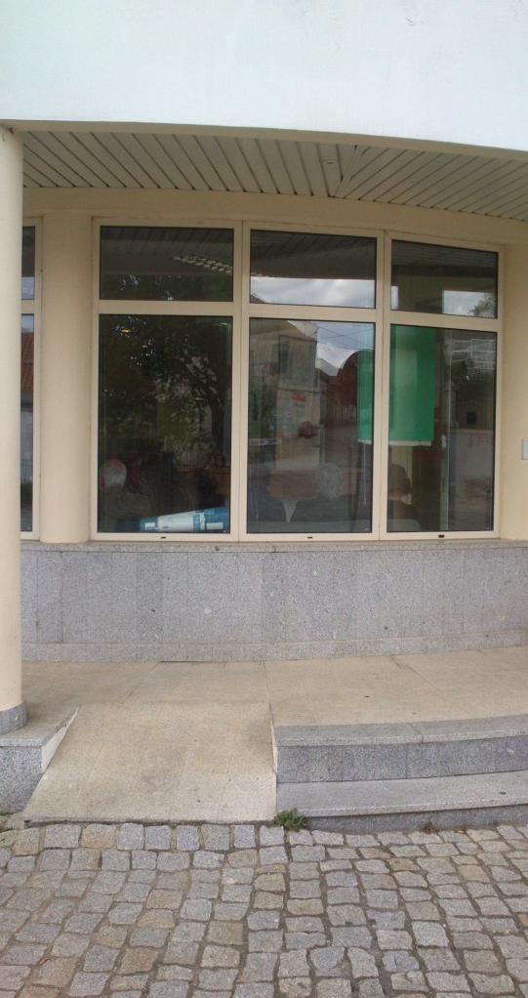
“E agora… Lutar pelos direitos dos deficientes é uma forma de superar as nossa próprias deficiencias”

